Slide 1
PROPUESTA CÁLCULO IVIUR URBANO 2021

Slide 2

Antecedentes
Metodología del cálculo del IVIUR Vigencia 2008
Para el cálculo del IVIUR en la vigencia 2008 se contempló una muestra maestra,
la cual se diseñó con el fin de capturar el comportamiento de los avalúos
en dicho momento. Dentro de lo que se señala en el documento confis, se resaltan
los siguientes objetivos de esta muestra:
El cálculo del IVIUR, para los distintos estratos estadísticos representativos
de los todos los predios de la ciudad definidos según su destino económico
predominante.
La detección del nivel de evasión (por omisión, inexactitud y morosidad).
Servir de referente de comparación y estimación de la calidad de los
procesos de actualización que adelanta anualmente la UAECD.

Slide 3
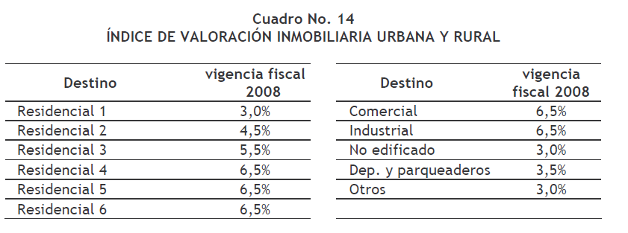
ÍNDICE DE IVIUR VIGENCIA 2008

Slide 4
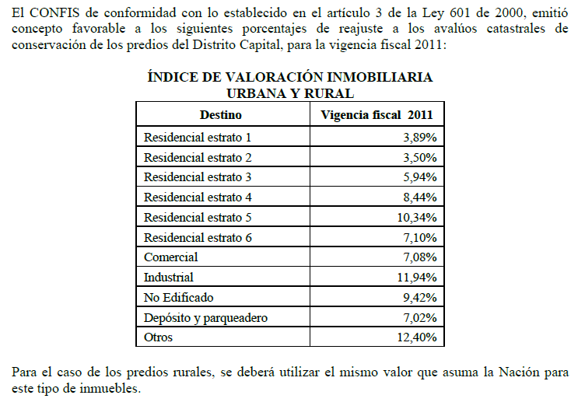
ÍNDICE DE IVIUR VIGENCIA 2011

Slide 5
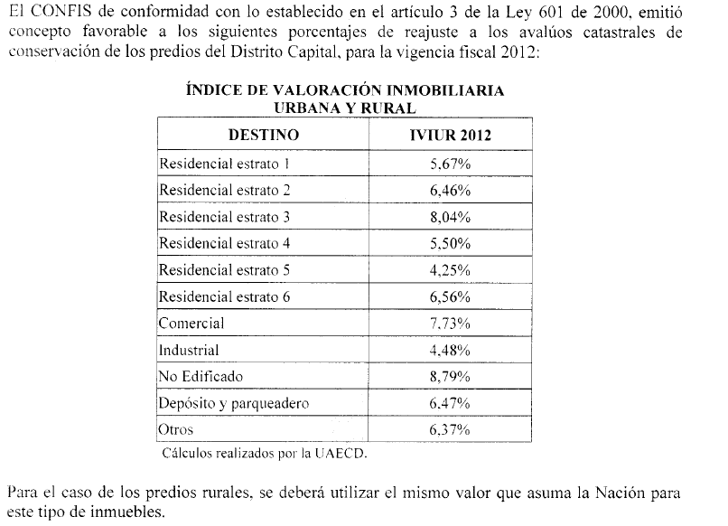
ÍNDICE DE IVIUR VIGENCIA 2012

Slide 6
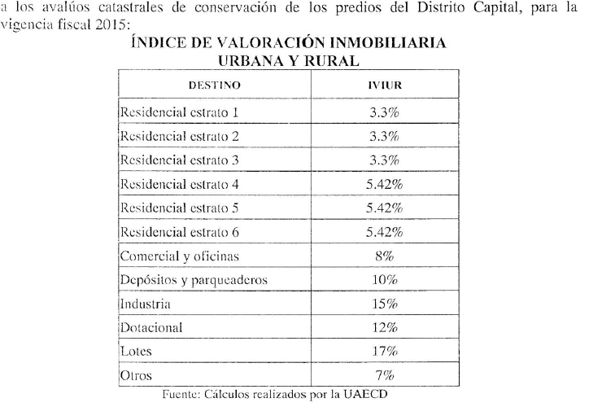
ÍNDICE DE IVIUR VIGENCIA 2015

Slide 7
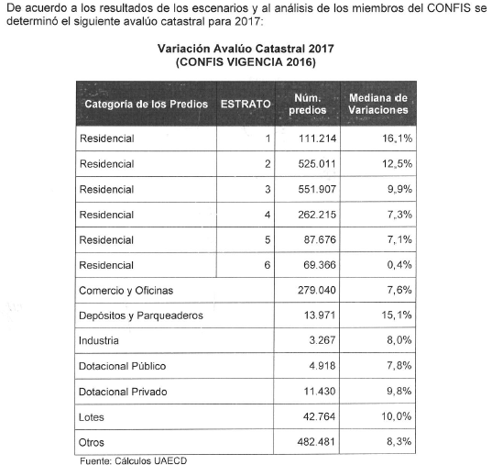
ÍNDICE DE IVIUR VIGENCIA 2017

Slide 8
ÍNDICE DE IVIUR VIGENCIA 2020
CATEGORÍA | ESTRATO | IVIUR
Residencial | 1 | 10,9%
Residencial | 2 | 7,4%
Residencial | 3 | 4,8%
Residencial | 4 | 7,2%
Residencial | 5 | 3,1%
Residencial | 6 | 5,1%
Comercio y Oficinas |  | 6,0%
Depósitos y Parqueaderos |  | 6,8%
Industria |  | 6,7%
Dotacional Publico |  | 4,9%
Dotacional Privado |  | 6,8%
Lotes |  | 4,0%
Otros |  | 0,0%
Total |  | 4,2%

Slide 9
CONSIDERACIONES REUNIÓN OTC-SIE-EST
Se acepta la misma agrupación histórica desde las diferentes vigencias para la presentación y calculo de IVIUR.
Se requiere por parte de la sub-gerencia de información económica la sub-agrupación de cada uno de estos estratos muestrales con el propósito de optimizar la selección de la muestra y que estos sean lo más homogéneos posibles.
Se adopta la Metodología del IPV para el calculo del IVIUR aplicar en la vigencia 2021.

Slide 10
PROPUESTA ÍNDICE DE VALORACIÓN IVIUR URBANO
Determinar una muestra probabilística de puntos de investigación de teniendo en cuenta factores tales como:
Uso de los predios
Ubicación
Estrato (Residencial)
Determinar los avalúos comerciales puntuales de los puntos de investigación los cuales sirven para “medir” los valores actuales de los avalúos.
Se propone realizar modelos econométricos de valor comercial de acuerdo con cada uno de los estratos muestrales que se determinen en el punto 1.

Slide 11
PROPUESTA METODOLÓGICA
determinar el marco muestral
PREDIOS URBANOS CON MARCA MUTACIÓN FÍSICA
Predios en no propiedad horizontal
01
02
03
Determinar para cada vigencia (2018 y 2019) los predios con destino hacendario residencial.
Contrastar los predios mutados por hacienda con los predios mutados por catastro.
Exclusión de predios sin cambios de área construida.
Exclusión de predios rurales.
Los cambios sustantivos de área construida se deben a predios en No Propiedad Horizontal.
Base de datos de predios residenciales con estrato.
Resumen de resultados de pruebas de validación.
Se considera que los cambios de área construida están en mayor proporción en predios NPH.
2020
01/29
01/29
01/29
Notes:
Cumplimiento de normas catastrales. Los actores delegatarios de funciones del catastro deberán cumplir con la regulación y las normas técnicas (estándares) establecidas por la autoridad catastral para llevar a cabo los procesos y actividades del catastro, incluyendo las definidas para la implementación de la metodología de barrido predial masivo.
Transparencia y conectividad: La información debe estar disponible, ser accesible y fácilmente utilizable por los ciudadanos y las instituciones interesadas, con las salvaguardas propias de habeas data, derivadas del carácter de registro administrativo del catastro. Debe promoverse la apertura de datos a través de medios tecnológicos así como la integración e interoperabilidad de los datos y los sistemas de información de los diferentes responsables de producción de información espacial (respetando el principio de independencia legal21).

Slide 12
Determinación del Universo de Estudio
ANÁLISIS catastral de áreas de construcción
Establecer marca de cambios de área AJUSTE DE DATO ÚNICO.
COMUNICACIÓN A SECRETARIA DISTRITAL DE HACIENDA
04
05
06
Comparar la información cartográfica de área de construcción con respecto a la vigencia anterior.
Comparar el área cartográfica con el área alfanumérica.
Detección de predios de ajuste por dato único.
Se establece la marca de los predios con mutación física efectiva y marca de los predios con dato único.
Base de datos predial con la marca de predios dato único y marca física.
Evaluación de los porcentajes de área construida por rangos de área y porcentajes de variación.
Base de datos con marca de ajuste de dato único.
Evaluación de los porcentajes de área construida por rangos de área y porcentajes de variación.
2020
01/29
01/29
01/29
Notes:
Cumplimiento de normas catastrales. Los actores delegatarios de funciones del catastro deberán cumplir con la regulación y las normas técnicas (estándares) establecidas por la autoridad catastral para llevar a cabo los procesos y actividades del catastro, incluyendo las definidas para la implementación de la metodología de barrido predial masivo.
Transparencia y conectividad: La información debe estar disponible, ser accesible y fácilmente utilizable por los ciudadanos y las instituciones interesadas, con las salvaguardas propias de habeas data, derivadas del carácter de registro administrativo del catastro. Debe promoverse la apertura de datos a través de medios tecnológicos así como la integración e interoperabilidad de los datos y los sistemas de información de los diferentes responsables de producción de información espacial (respetando el principio de independencia legal21).

Slide 13
APLICACIÓN DEL IVIUR A LA BASE CATASTRAL
CATEGORÍA | ESTRATO | PREDIOS
Residencial | 1 | Predios con destino Económico Residencial 01
Residencial | 2
Residencial | 3
Residencial | 4
Residencial | 5
Residencial | 6
Comercio y Oficinas |  | Destino Económico 21-21-23
Depósitos y Parqueaderos |  | Destino 24 y USOP 25-33
Industria |  | Destino Económico 03
Dotacional Público |  | Destino Económico 04
Dotacional Privado |  | Destino Económico 06
Lotes |  | A.C. = 0 o USOP = 090
Otros |  | Otros Destinos o usos

Slide 14
APLICACIÓN DEL IVIUR A LA BASE CATASTRAL
CÓDIGO | COMERCIO Y OFICINAS
21 | COMERCIO EN CORREDOR COMERCIAL
22 | COMERCIO EN CENTRO COMERCIAL
23 | COMERCIO PUNTUAL
DEPÓSITOS Y PARQUEADERO
Destino PARQUEADEROS y USOP BODEGAS DE ALMACENAMIENTO NPH-BODEGA ECONÓMICA
CÓDIGO | DESTINO ECONÓMICO
03 | INDUSTRIAL
04 | DOTACIONAL PÚBLICO
06 | DOTACIONAL PRIVADO
PREDIOS NO CONSTRUIDOS
-SIN ÁREA CONSTRUIDA - LOTE EN PROPIEDAD HORIZONTAL

Slide 15
APLICACIÓN DEL IVIUR A LA BASE CATASTRAL – ESCENARIO 1
CATEGORÍA | ESTRATO | PREDIOS | ÍNDICE
RESIDENCIAL | 1 | Predios con destino económico Residencial 01 | IPV
 | 2
 | 3
 | 4
 | 5
 | 6
Comercio y Oficinas |  | Destino económico 21-21-23
Depósitos y Parqueaderos |  | Destino 24 y USOP 25-26
Industria |  | Destino Económico 03
Dotacional Público |  | Destino Económico 04
Dotacional Privado |  | Destino Económico 06
Lotes |  | A.C. = 0 o USOP = 090
Otros |  | Otros Destinos y usos

Slide 16
APLICACIÓN DEL IVIUR A LA BASE CATASTRAL – ESCENARIO 2
CATEGORÍA | ESTRATO | PREDIOS | ÍNDICE
RESIDENCIAL | 1 | Predios con destino económico Residencial 01 | MODELOS ECONOMÉTRICOS
 | 2
 | 3
 | 4
 | 5
 | 6
Comercio y Oficinas |  | Destino económico 21-21-23 | IPV
Depósitos y Parqueaderos |  | Destino 24 y USOP 25-26
Industria |  | Destino Económico 03
Dotacional Público |  | Destino Económico 04
Dotacional Privado |  | Destino Económico 06
Lotes |  | A.C. = 0 o USOP = 090
Otros |  | Otros Destinos y usos
INDICE 1
IVIUR
INDICE 2

Slide 17
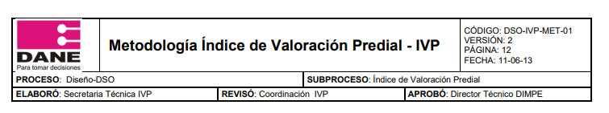
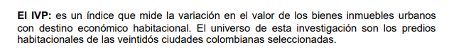
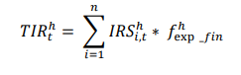
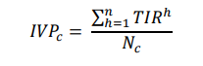
IVP - ÍNDICE DE VALORACIÓN PREDIAL
Fuente: DANE

Slide 18
IVP - ÍNDICE DE VALORACIÓN PREDIAL

